Slide 1
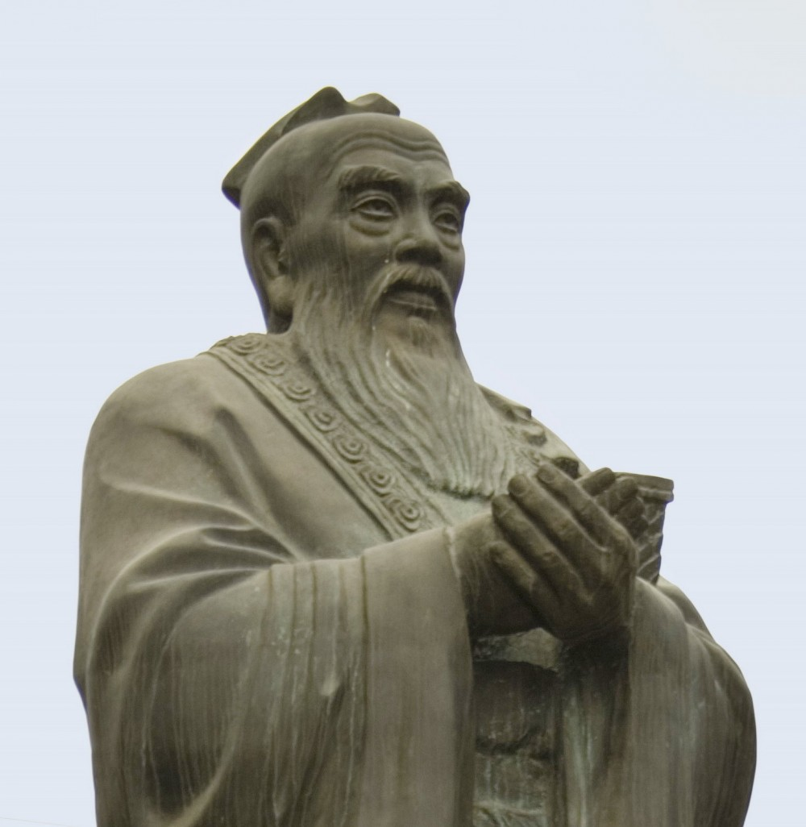
“Три пути ведут к знанию:
путь размышления – это путь самый благородный,
путь подражания – это путь самый легкий,
и путь опыта – это путь самый верный”
Конфуций- китайский мудрец.

Slide 2
1. Катушка с током представляет собой… А)…витки провода, включаемые в электрическую цепь. Б)…прибор, состоящий из витков провода, включаемых в электрическую цепь. В)…каркас в виде катушки, на который намотан провод, соединенный с клеммами, подключаемыми к источнику тока.
2. Какие полюсы имеет катушка с током? Где они находятся? А) Северный и южный; на концах катушки. Б) Северный и южный; на середине катушки. В) Западный и восточный; на концах катушки.

Slide 3
3. Какова форма магнитных линий магнитного поля катушки с током? Каково их направление? А) Кривые, охватывающие катушку снаружи; от северного полюса к южному. Б) Замкнутые кривые, охватывающие все витки катушки и проходящие сквозь ее отверстия; от северного полюса к южному. В) Замкнутые кривые, проходящие внутри и снаружи катушки; от южного полюса к северному.
4. Электромагнит – это … А)… катушка с железным сердечником. Б)… любая катушка с током. В)… катушка, в которой можно изменять силу тока.

Slide 4
5. От чего зависит магнитное действие катушки с током? А) От числа витков, силы тока и напряжения на ее концах. Б) От силы тока, сопротивления провода и наличия или отсутствия железного сердечника внутри катушки. В) От числа витков, силы тока и наличия или отсутствия железного сердечника.
6. Какое действие надо выполнить, чтобы электромагнит перестал притягивать к себе железные тела?
А) Изменить направление тока.
Б) Разомкнуть электрическую цепь.
В) Уменьшить силу тока.

Slide 5
Молодцы! Проверьте себя и оцените:
6 баллов – «5»
5 баллов – «4»
4 балла – «3»
3 балла – «2»
1 | 2 | 3 | 4 | 5 | 6
В | А | В | А | В | Б

Slide 6
ИГРА
«ЧТО В ЧЁРНОМ ЯЩИКЕ?»

Slide 7
Знаю | Хочу знать | Узнал (заполняется к концу урока)
Есть магниты. У магнитов есть полюсы. У Земли есть магнитное поле. Пользуются компасом. Электрический ток обладает магнитными свойствами и т.д. | Что такое магнит - Какие вещества притягивает магнит? - Свойства магнитов. - Как длительно магнит может сохранять свои свойства? - Как взаимодействуют магниты? - Картина линий магнитного поля магнита? - Действие магнита через предметы?

Slide 8

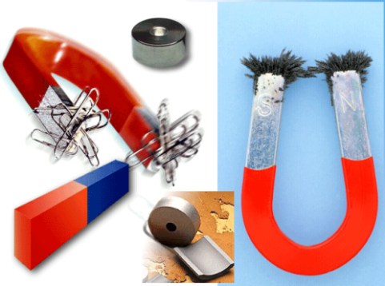
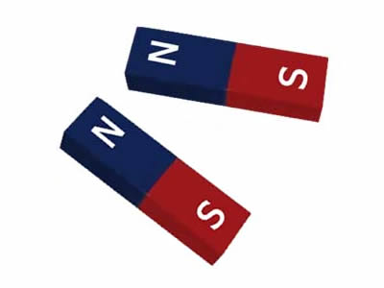
Магнит - это закаленная сталь
Постоянные магниты - тела, длительное время сохраняющие намагниченность.
Дугообразный магнит
Полосовой магнит

Slide 9
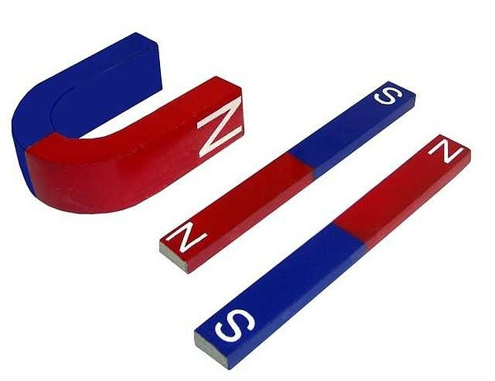
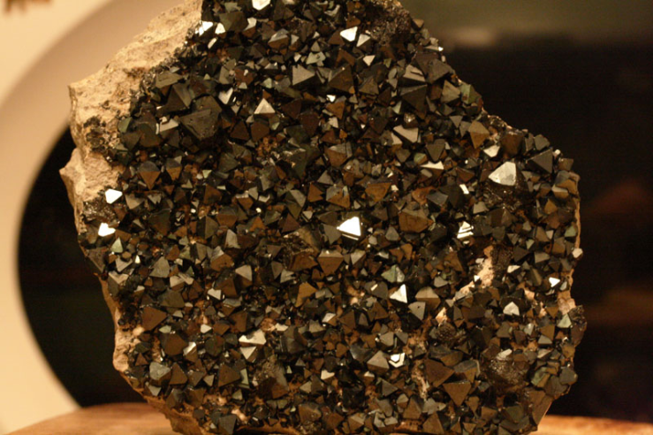
Магниты
Искусственные
сталь, никель, кобальт
Естественные
магнитный железняк

Slide 10
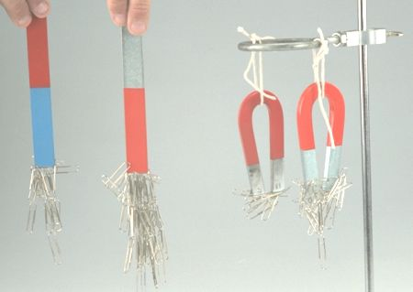

Slide 11
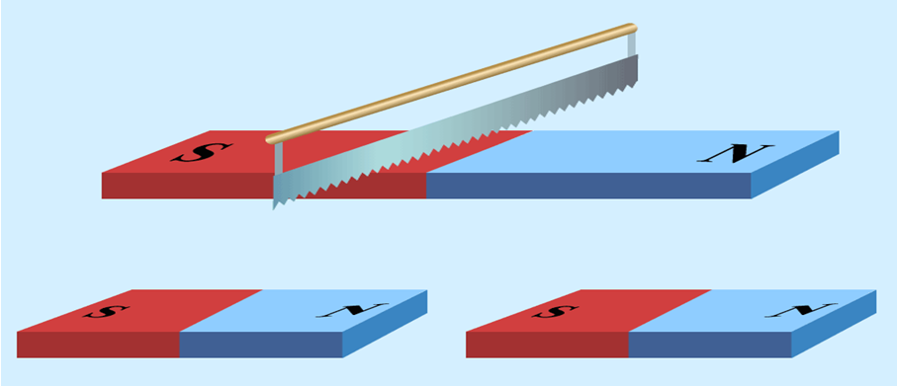
Магнитные полюсы существуют
только парами.

Slide 12
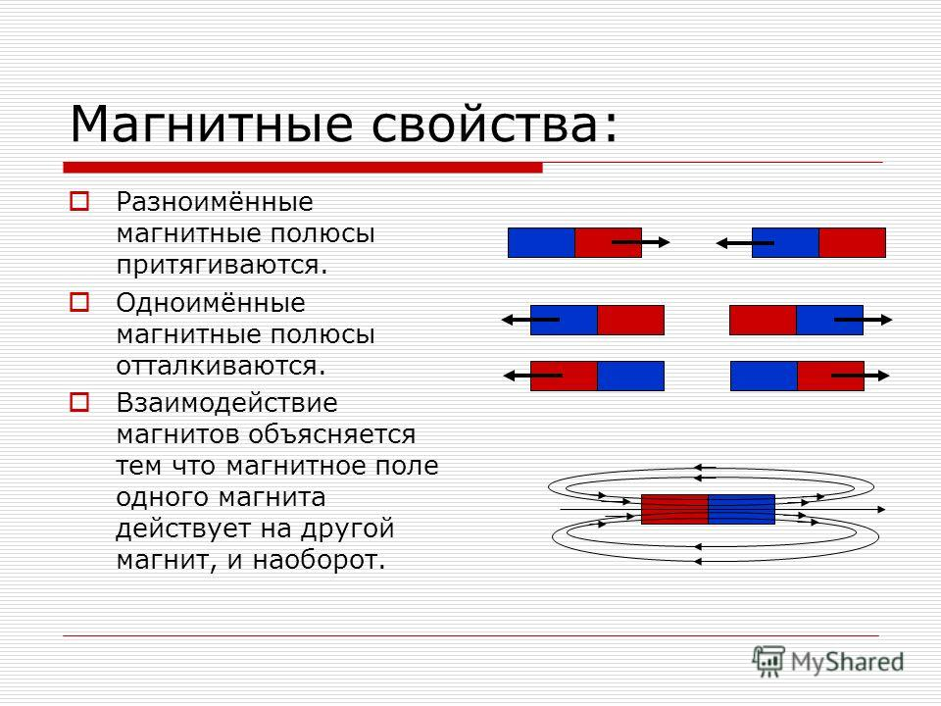

Slide 13
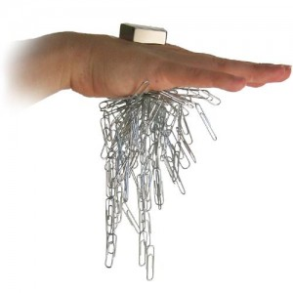
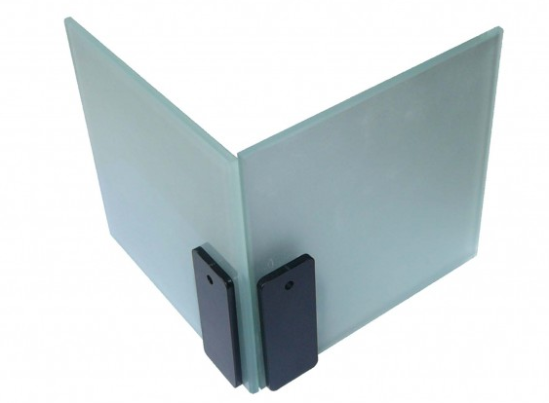
Магниты оказывают свое действие через стекло, а также воду и тело человека.

Slide 14
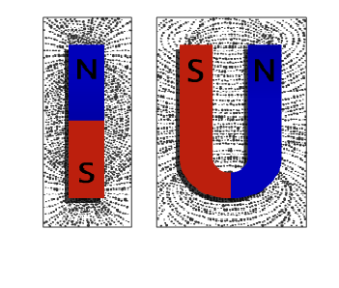
Магнитные линии магнитного поля магнита - замкнутые кривые линии.
Магнитное поле
полосового магнита
Магнитное поле
дугообразного магнита

Slide 15
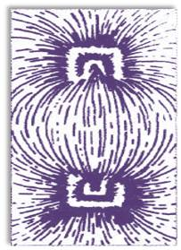
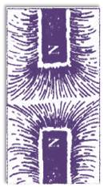
Рис 1
Рис 2

Slide 16
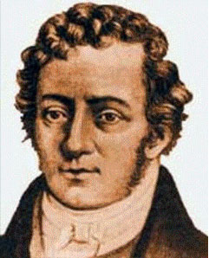
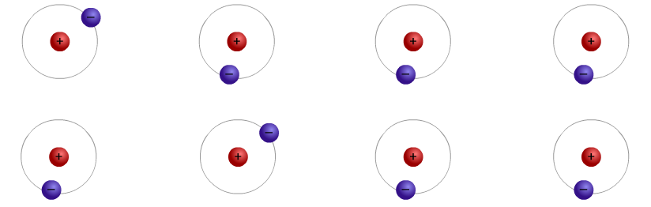
Гипотеза Ампера
Магнитного поля нет
Магнитное поле есть

Slide 17
С давних времён известно, что Земля представляет собой естественный постоянный магнит.
Значит вокруг Земли существует магнитное поле.
Происхождение магнетизма Земли до сих пор является научной проблемой, полностью не решённой.
Предполагается, что земной магнетизм связан с жидким ядром, в котором возможна циркуляция электрических токов.

Slide 18
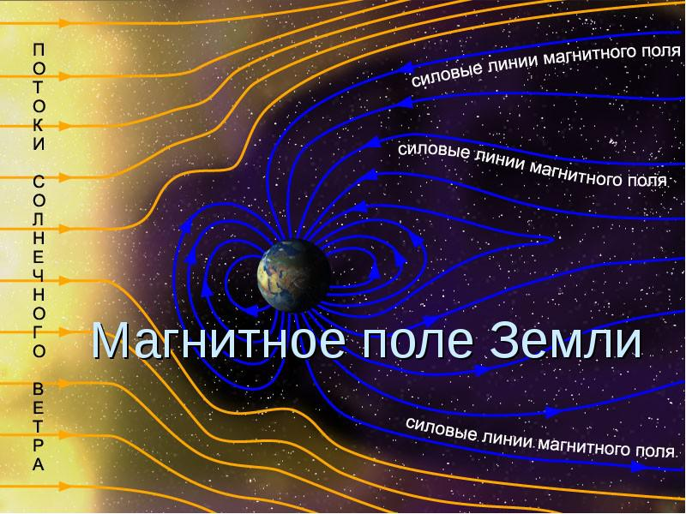

Slide 19
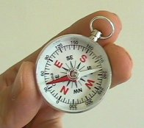

Slide 20
ДОМАШНЕЕ ЗАДАНИЕ
1. § 59, 60 читать, вопросы устно, выучить конспект
2. Творческое задание
- сообщение «Применение магнитов»
- написать мини-сочинение «Если исчезнет магнитное поле Земли…»
- подготовить доклад на тему «Компас, история открытия»

